Slide 1

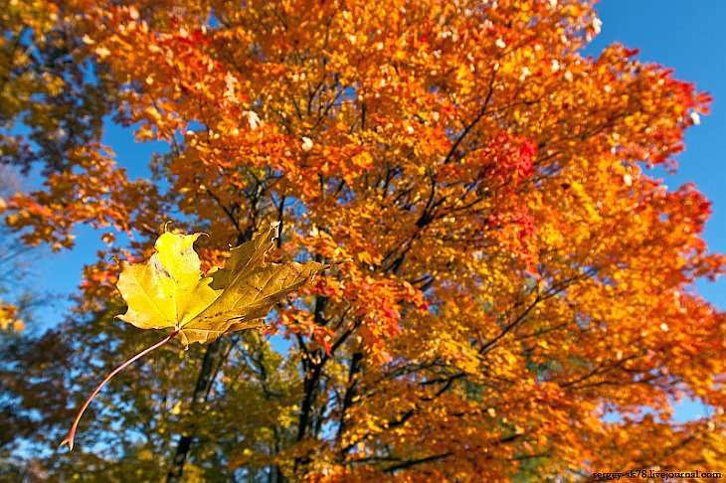
Проект на тему:
Листопад

Slide 2

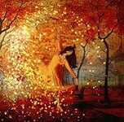
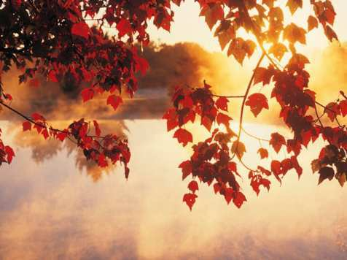
Про місяць…
Місяць опадання листя. Казкою дихне на тебе ліс, обвіє духмяним запахом дитинства. Тихесенький дзвін стоїть у лісі. На сітчастих вайях орляка лежить жовте листя осики.
Ворота зими, її переддень та заспів, напівзимник, бадолист, братчин. Листопад - сутінки і присмерки року. Пора ранніх сутінок і пізніх світанків. Місяць - листокіс, коли вітер і мороз завершують золотий покісостаннього листя. Дощ і сніг - звичайні явища цього місяця.

Slide 3

Походження
Назва листопад прийшла із західноукраїнських земель. У цей час там опадає листя. А на сході України — дерева вже безлисті.

Slide 4
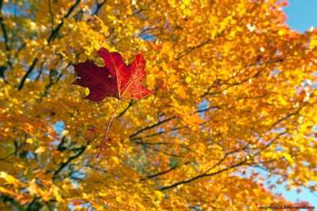
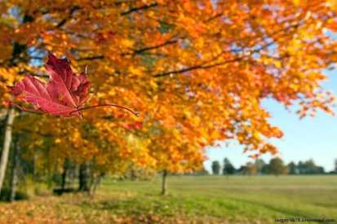
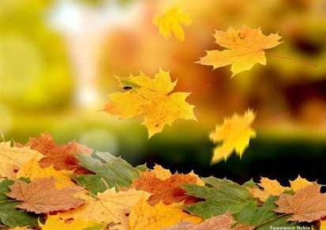
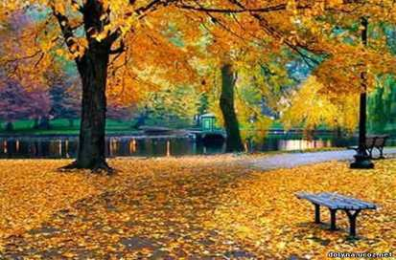
Прислів’я та приказки про Листопад
Листопадовий день, що заячий хвіст.
Листопад і колесо, і полоз любить.
Листопад — ворота землі.
У листопаді зима з осінню бореться.
Листопад вересню онук, жовтню син, а грудню рідний брат.
У листападі голо в саді.
У листопаді зима на заграді.
Листопад зимі ворота одчиняє.
Листопад не лютий, проте спитає, чи одягнутий та взутий.

Slide 5
ВІРШІ ПРО ЛИСТОПАД
Листопад. Холодний вітер
Загойдав деревам віти,
День короткий, сонце низько,
І зима уже так близько.
Он безлистий гай сумує,
Щебет птахів він не чує.
І застигло в тузі поле,
Переоране і голе.
Горобина — у намисті,
Під ногами — килим з листя,
Небом сунуть хмари грізні —
Хазяйнує осінь пізня...

Slide 6
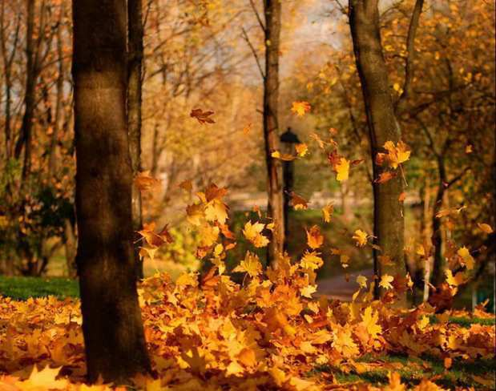
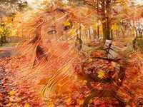
Листопад несе в ковші
Сірі хмари і дощі.
Листя все пооблітало,
І пташок в лісах не стало.
Відлетіли ластівки,
Білі лебеді й шпаки,
Журавлі і качки сірі –
Всі полинули у вирій.
А горобчики, малята,
Будуть з нами зимувати.
Качур ходить по садах,
По дорогах, по ставах.
Ронить качур сизе пір'я
На дахи і на подвір'я.
Ходить, тужить і голосить —
За собою кличе осінь.
Осінь каже: — Почекай
Відлітати в теплий край. —
Ронить пір'я — рад не рад —
Качурів листопад.

Slide 7
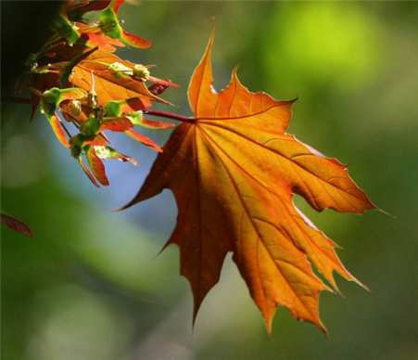
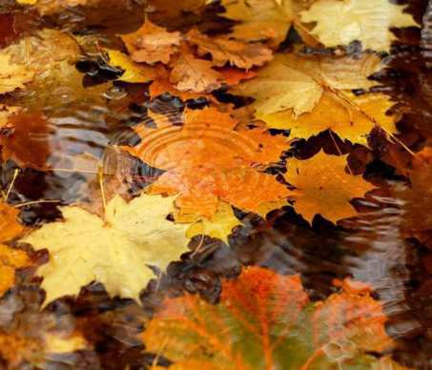
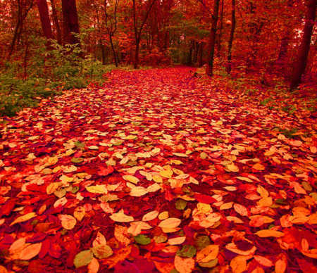
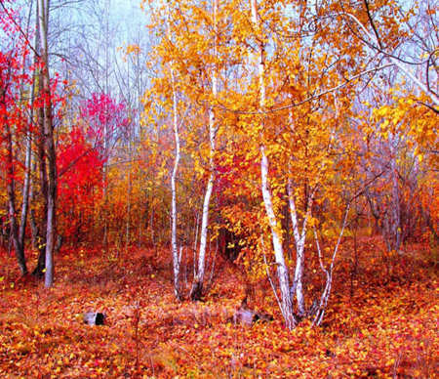

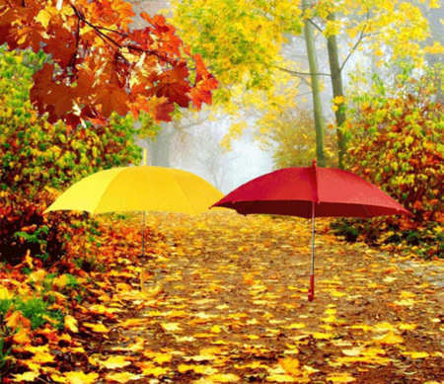

Slide 8
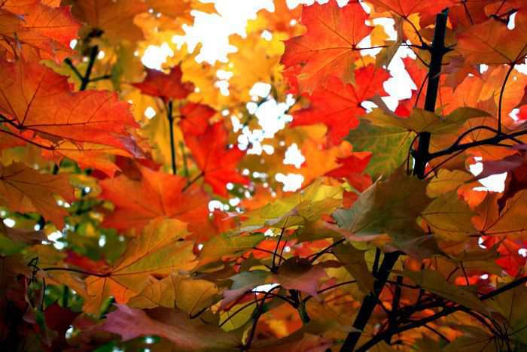
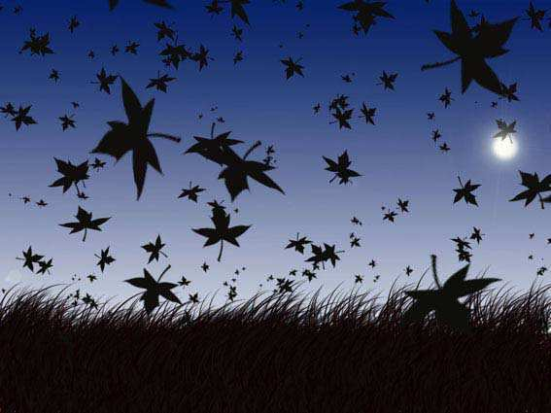

Slide 9

Дякую за увагу

